Slide 1


Entstehung der modernen ikonografie
Dan Fitzpatrick | @terafitz
Aa
Notes:
INTRO I
wer bist du
Wiederholungstäter
was machen wir
Ich stelle Akteure vor

Slide 2
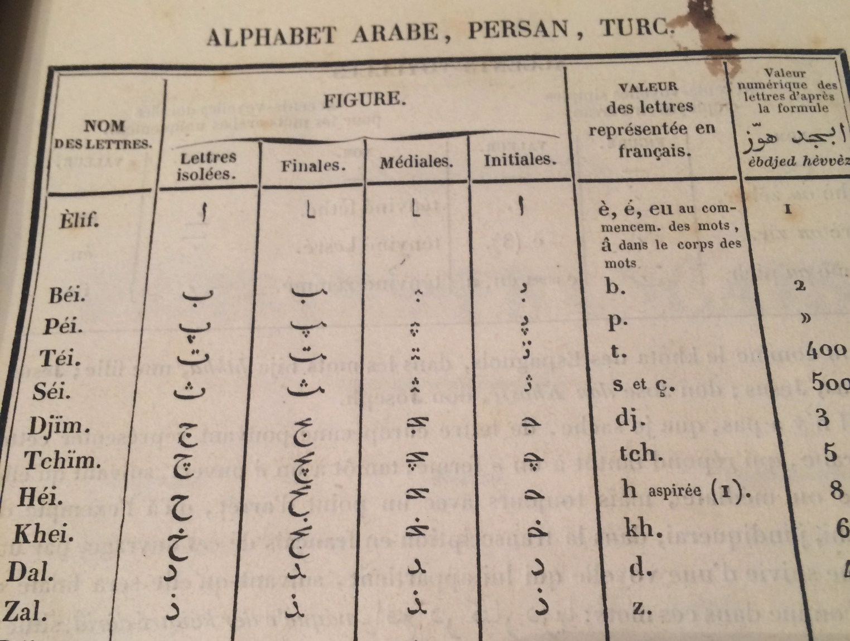
Ein emoji der antike
A
Vom Icon zum phonem und zum icon zurück
🤔
Notes:
II
Das bekannteste emoji
Hornochse
Buchstabe / Phonem
Phönizier gibt es welche…

Slide 3
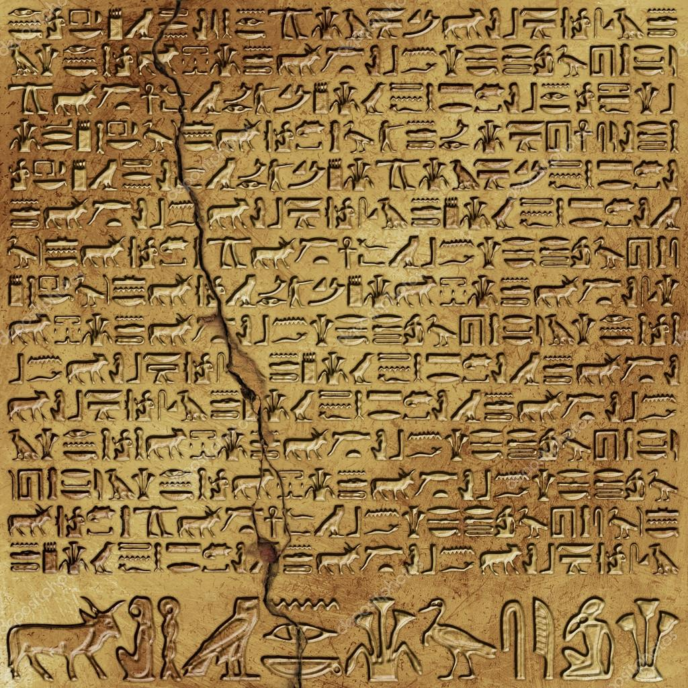

Echt jetzt!
Vom Icon zum phonem
🐮
Notes:
HORNOCHSE III
Zweierlei Recht Ich bin,
Hieroglyphen
Symbole als Buchstaben

Slide 4
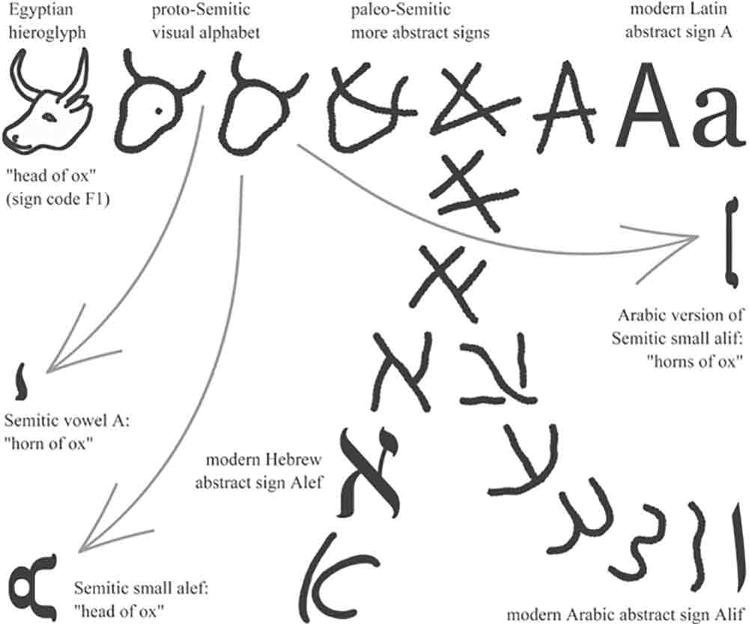
Nerdy stuff!
Optional subtitle
🤓
Notes:
NERDY stuff IIII
Nun sehen wir, für welche Sprachen unser liebes Tierchen seinen Kopf hinhalten muss!

Slide 5


Hornochsen überall
emoji | (aus)SPRACHE | Land
 | Elif? = Ochse | Ägypten der Antike
 | Alef | Phönizien
א | Aleph = Ochse | Semitischer Sprachraum
أ | Alyf / Elif = Ochsen (horn) | Arabischer und Persischer Sprachraum
A | A (lpha) | Römisch, Griechisch
🗺
Notes:
ALIF -> ALPHABET V
Diese wissenschaftlich anmutende Tabelle
Der Buchstabe ist omnipresent, habe aber seine Bedeutung verloren

Slide 6
Von 63 (v. Chr.) bis 1963
🏛
Notes:
63 VI
Von Zeiten der Phönizier…
Wir schreiben das Jahr…
2026

Slide 7
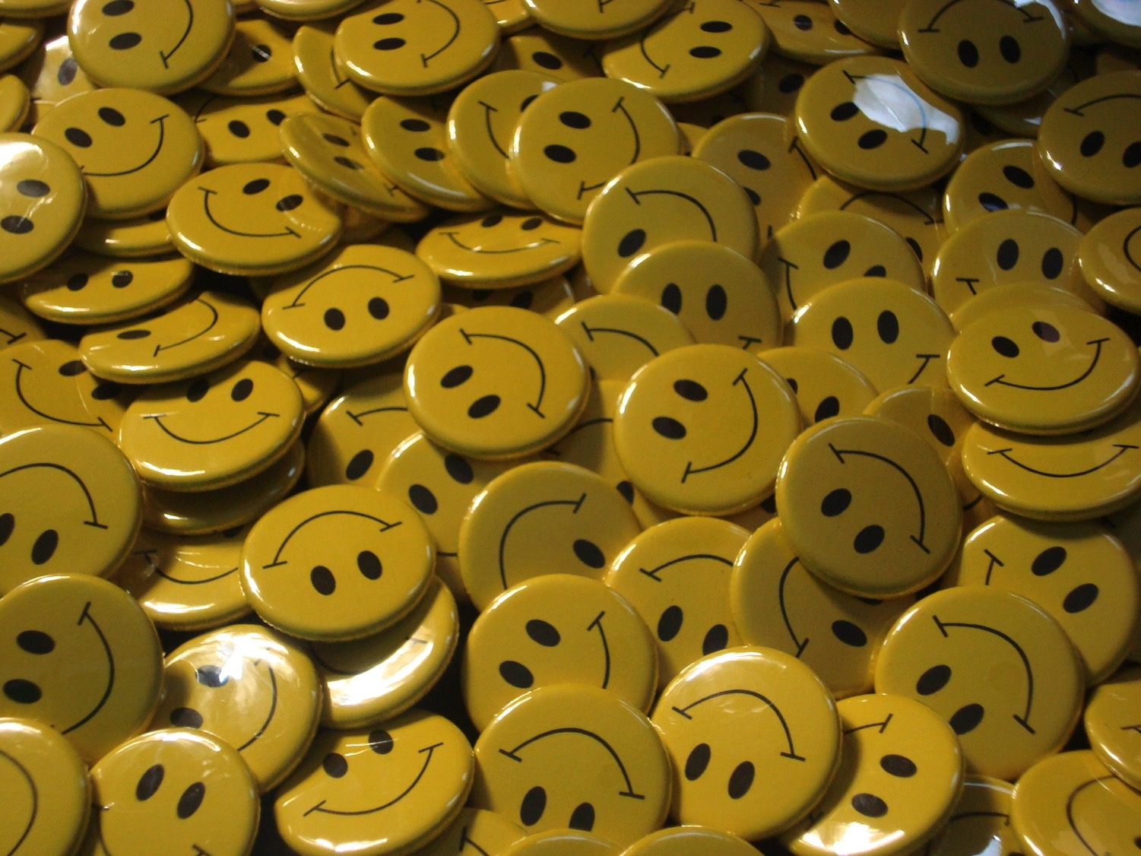
Das bekanNtEste EMOJI
🙂
😍
Notes:
DAS BEKANNTESTE VII
Das Icon ist klein, aber die Bedeutung gross

Slide 8
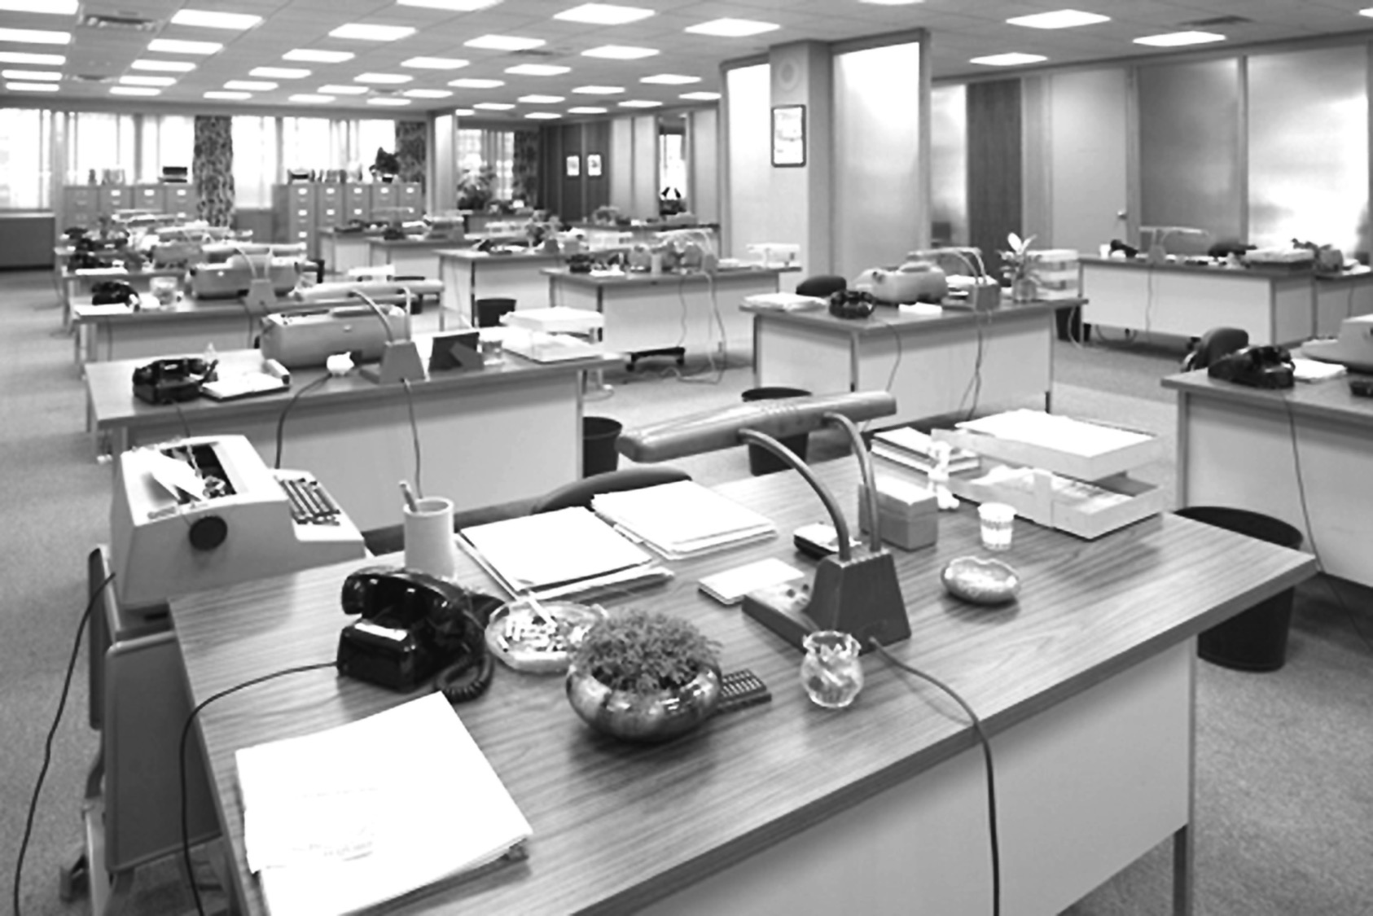

Vom smiley zuM emoji
State Mutual Life Assurance Company
kauft Guarantee Mutual Company...
🏢
🏢
😤
+ =
💥
Notes:
INSURANCE VIII
Betriebsklima hat sehr gelitten
Am Telefon „lächeln“
„Interne Werbekampagne“
Stimmung machen!

Slide 9
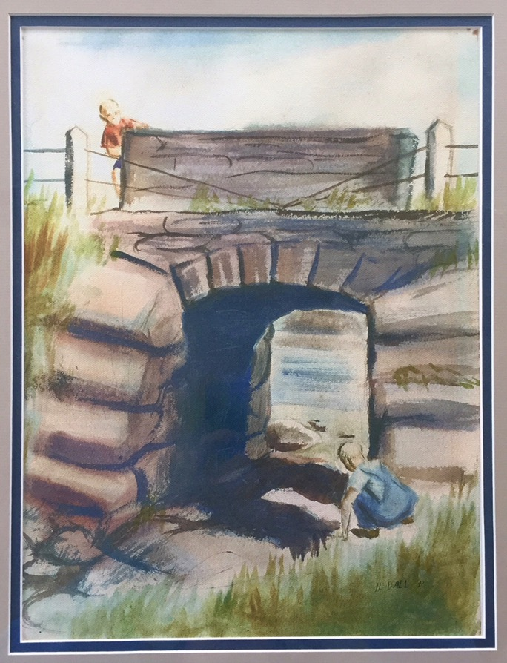
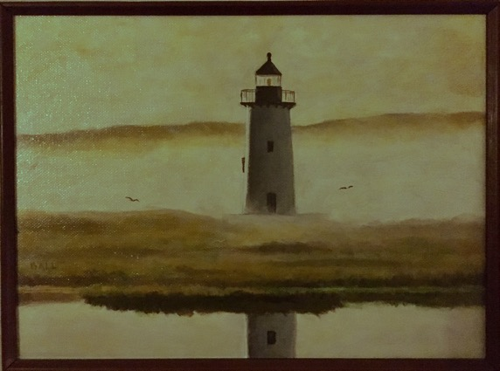
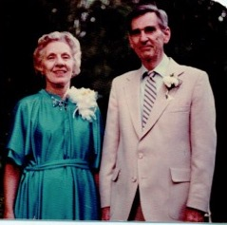
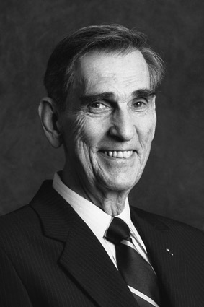
Harvey ball (10. Juli, 1921 – 12 April, 2001)
🎨
Notes:
DARF ich vorstellen? VIIII
…aus Worcester Massachusetts
Kunststudent, Maler, Werbegrafiker
Soldat im 2. Weltkrieg
Als dekorierter Kriegsveteran schied er als General in 1973 aus

Slide 10
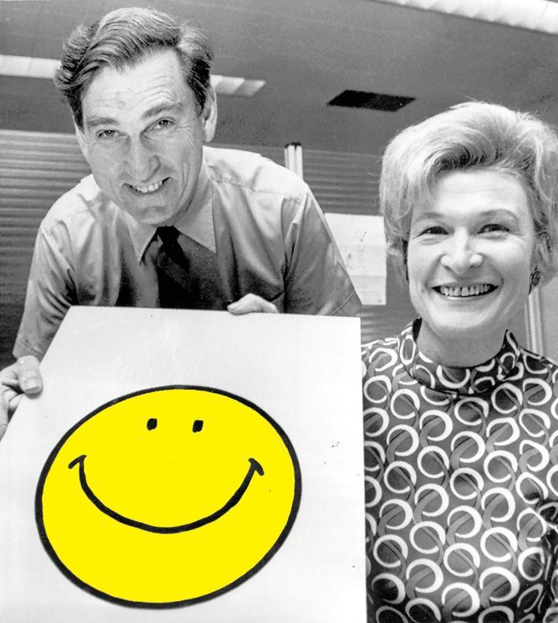
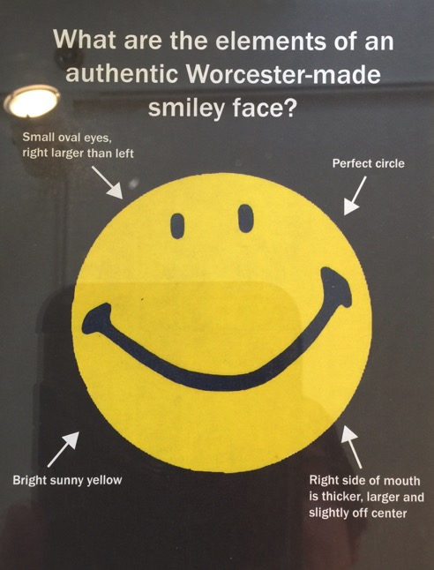

Aus 100 wird 100.000
👍
“I am happy.”
Notes:
One-Man WERBEFIRMA X
Wurde angeheuert
SMILEY ENTSTEHT
10-Minuten Arbeit
100 -> 50 million
Menschlich, Abstrakt, vermittelt Emotion Deswegen heissen sie ja emojis!

Slide 11
Woher kam der erfolg?
🤷‍
Notes:
WAS MACHT EIN ICON AUS? XI

Slide 12
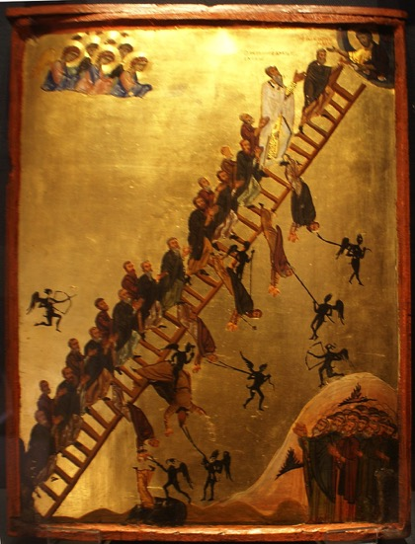
Icon, emoticon, emoji
εἰκών => „Bildnis“
Symbole übermitteln vergleichsweise viel an Information
Der Mensch „füllt die Lücken“
Sie sind größtenteils unabhängig von Sprache und Kultur
Sie abstrahieren Handlungen, Gegenstände, Sätze, Emotionen!
Emojis sind Schriftzeichen
💸
🔎

Slide 13
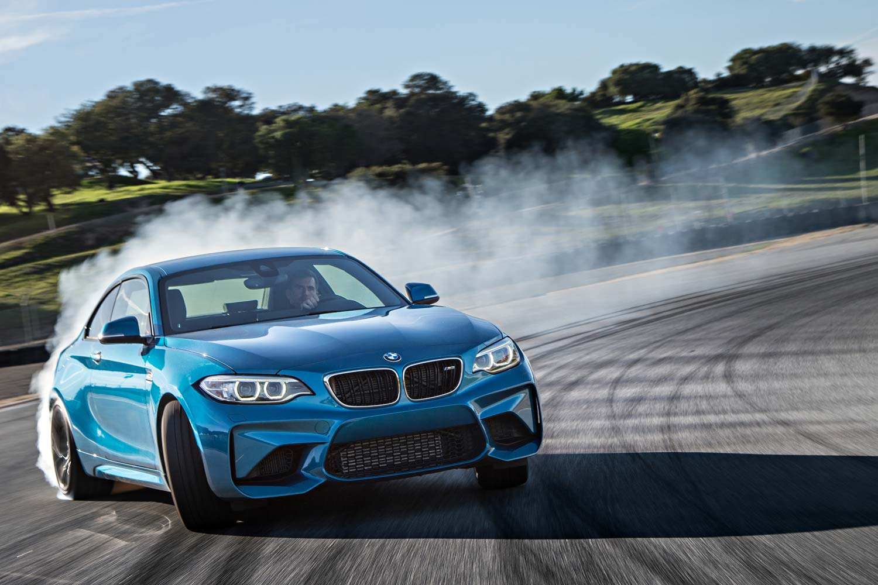
Übermittle eine botschaft!
Werbespruch, nein! Emoji, ja!
„Freude am Fahren“
🏎
🎯
Notes:
WOHER kam der Erfolg XII
ICONS können gut eine Botschaft übermitteln XIII
BMW

Slide 14

übersetzungen
ICON | (aus)SPRACHE | Land
 | A | Ägypten der Antike
 | „Speichern“ | Weltweit
 | „Liebe“ | Weltweit
:-) | „Ich grinse“ | Weltweit (1982, S. Fahlman)
:-€ | „Ich bin ein Walross“ | ...vertippt
❤️
🗃

Slide 15
Emojis bilden sätze
😭
😆

Slide 16
Emojis bilden sätze
😭
🤒
😆

Slide 17
Emojis bilden sätze
😭
🤒
😀
😆

Slide 18
Emojis bilden sätze
😭
🤒
😀
😱
😆

Slide 19
Emojis bilden sätze
😭
🤒
😀
😱
🍳
😑

Slide 20
$45,00
💵

Slide 21
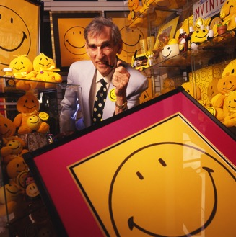
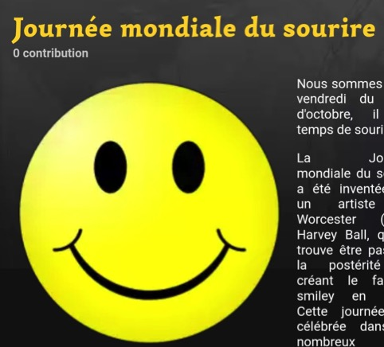
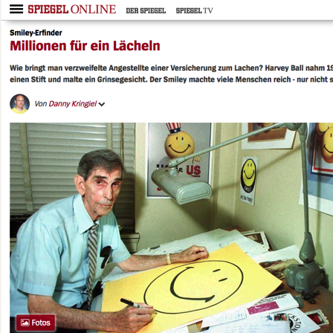
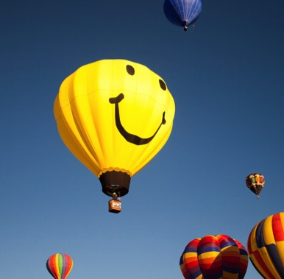
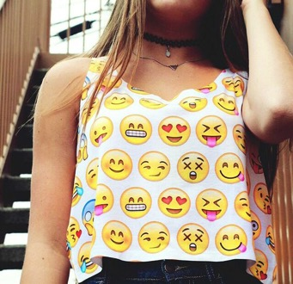
Aus $45,00 wird… ruhm & ehre
Harvey Ball ist weltweit als Erfinder des Smileys anerkannt.
🌎
Notes:
$45 Harveys Lohn war Ruhm XXI
Merchandising, Werbung, Rechtsstreit Aus Aufstecker… Kaffeetassen… Reizwäsche alles…

Slide 22
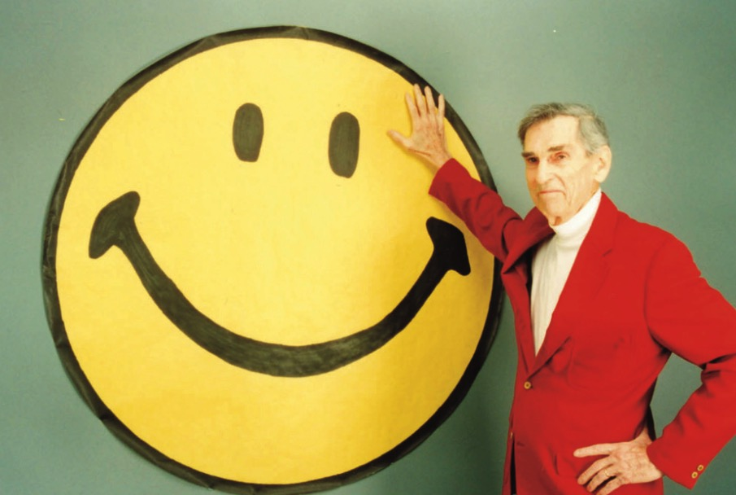
Open source
„Hey, I can only eat one steak at a time,
drive one car at a time. “
Weder Harvey noch State Mutual haben sich die Nutzungsrechte gesichert…
💸
Notes:
OPEN SOURCE XXII
Der Gute Harvey…
Charlie
Ein Symbol, das Milliarden Wert ist
Vom Nutzungsvolum

Slide 23
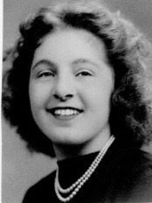
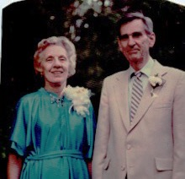
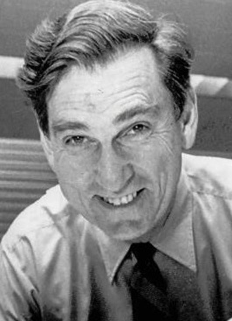
Harvey und Winnie
Winifred A. Ball, née trudell (1923 - 2015)
Ach Harvey...
💑
Notes:
HARVEY und WINNIE XXIII
Das ist zwar nicht überliefert, aber…
Auflage 50.000.000 Ach Harvey Harvey, du ….

Slide 24
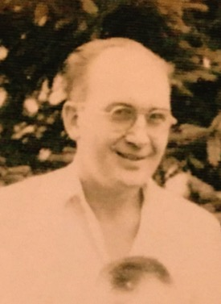
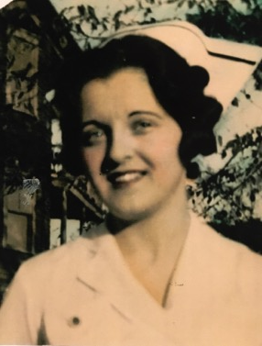
familienstamMbaum
Too much information?
Winifred A. Ball née Trudell
Harvey Ross Ball
😴

Slide 25
familienstamMbaum
Achtung, Spoiler....
Robert Joseph
Fitzpatrick (Opa)
Evelyn May Fitzpatrick née Trudell
Winifred A. Ball née Trudell
Harvey Ross Ball
😬

Slide 26
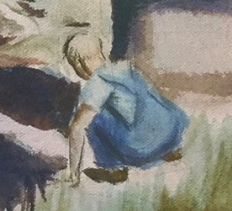
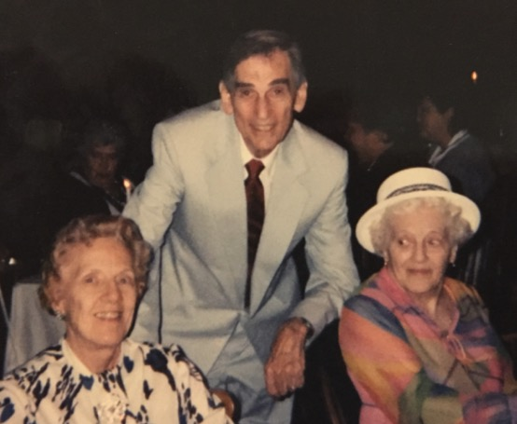
Onkel harvey

Slide 27
Sexting!
🔥

Slide 28
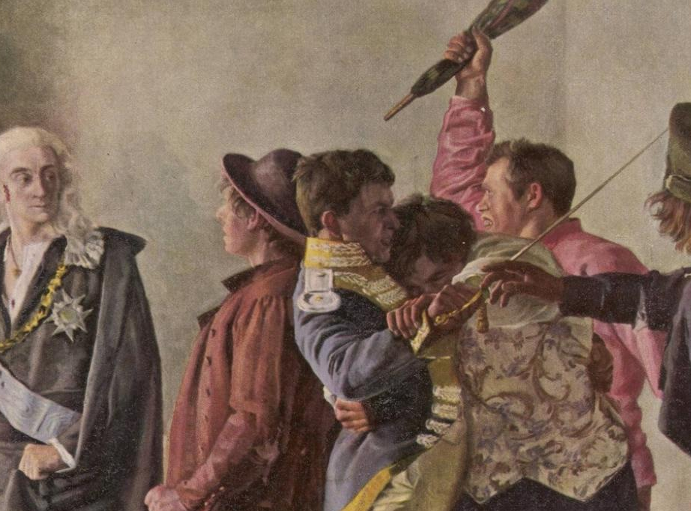
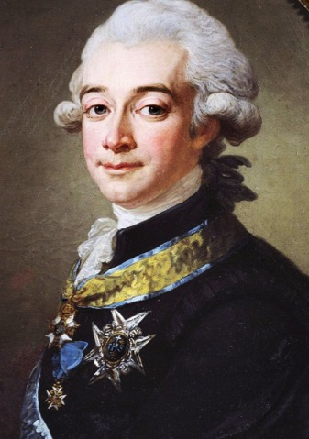
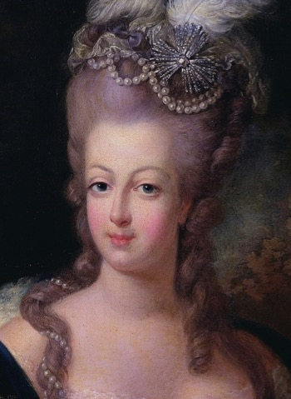
Marie und axel
Es war kein Geheimnis, dass Graf Axel von Fersen ein Favorit Marie Antoinettes war...
💌
⚜️
🔒
https://.... Fehlanzeige!
⚔️
Notes:
SEXTING XXVIII - 30
Damals war es ein grosser Aufwand
Postweg, Entdeckung
Auch Marie Antoinette hat ihre Nachrichten verschlüsselt.
Polyaphabetsiches—Verschlüßelungs-Algorithmus

Slide 29
Emojis als sprache der…?
💄 💋 👄 👅 🍓 🍒 🍑 🍆 🛌 🎉 🏓 ⛳️ 🏹 💓 🥅 💗 💖 💘 💝 🌶 🍭 🍬 🥂 🔗 🖇 🍌 🎥 💣 🍾 🔞 🛁
📱
Notes:
Auch auf die Rolle des Handys und die hochauflösende Bildschirme eingehen

Slide 30
🛏
💞
🙈

Slide 31
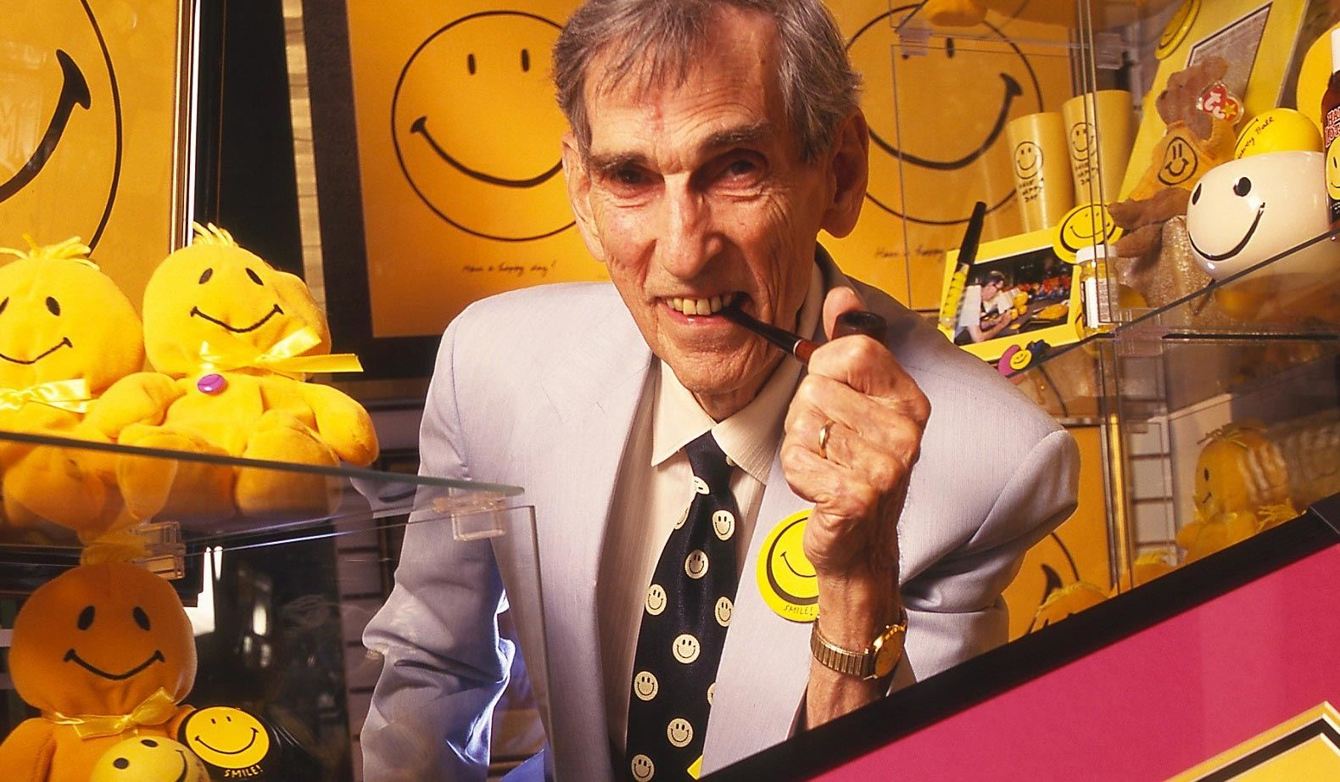

1 Smiley = 1ct.
Paypal.me/harveyanddan
🤑
Notes:
PAYPAL XXXI
Onkel Harvey war ein genügsamer Mensch
Weil ich nicht will, daß meine Frau mich Hornochse nennt..

Slide 32
Dankeschön!
🍻

